Slide 1

“Recuperación y puesta a punto del equipo de compresión de aire de dos etapas Gilbert Gilkes del laboratorio de conversión de la energía”
Departamento de Ciencias de la Energía y Mecánica
Carrera de Ingeniería Mecánica
AUTORES:
GUANO GUANO, CRISTHIAN GEOVANNY
NEPAS QUILUMBAQUÍN, PABLO JAVIER
DIRECTOR: ING. DELGADO GARCÍA, REINALDO PhD.

Slide 2
Contenido
1
Antecedentes y formulación del problema
2
Justificación e importancia
3
Objetivos
4
5
Reconocimiento y estado inicial del equipo
Marco teórico
6
Recuperación y puesta a punto
7
Implementación de sistema de monitoreo
8
9
11
Análisis de resultados
Descripción operacional
Conclusiones y recomendaciones
10
Análisis Económico

Slide 3
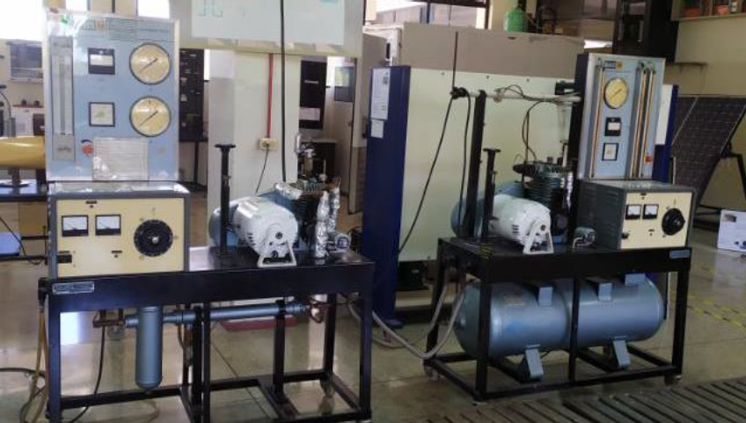
ANTECEDENTES
El 31 de agosto de 1981 el laboratorio de conversión de la energía de la actual Universidad de las Fuerzas Armadas – ESPE, adquiere el equipo de compresión de aire de dos etapas Gilbert Gilkes de origen alemán, con el objetivo de realizar prácticas con fines académicos.
Desde el primer semestre del año 2001, se ha registrado fallas en el equipo según el historial de mantenimiento.

Slide 4
FORMULACIÓN DEL PROBLEMA
El equipo no cuenta con un funcionamiento eficiente debido a los problemas con el compresor de la primera etapa.
Evidenciándose deficiencia en la lectura de parámetros de operación durante el ciclo, evitando un correcto desarrollo de la práctica.
Siendo lo más crítico la necesidad de culminar la práctica de laboratorio debido la excesiva vibración producida por el compresor en la primera etapa
En general se convierte en una evidente e importante problemática durante la formación de futuros profesionales.

Slide 5
Contenido
1
Antecedentes y formulación del problema
2
Justificación e importancia
3
Objetivos
4
5
Reconocimiento y estado inicial del equipo
Marco teórico
6
Recuperación y puesta a punto
7
Implementación de sistema de monitoreo
8
9
11
Análisis de resultados
Descripción operacional
Conclusiones y recomendaciones
10
Análisis Económico

Slide 6
JUSTIFICACIÓN E IMPORTANCIA
Justificación:
El Departamento de Ciencias de la Energía y la Mecánica posee laboratorios de suma importancia como el de Energías pero debido a la crisis presupuestaria para la educación superior pública del país y el bajo presupuesto para el mantenimiento de equipos de mayor antigüedad a perjudicado a los alumnos de la materia de termodinámica y termodinámica aplicada donde al dar solución a la problemática el estudiante podrá obtener datos con mayor confiabilidad, comprender experimentalmente el ciclo de compresión de dos etapas y realizar un análisis mediante una comparativa entre sus parámetros dependientes logrando de esta manera identificar las diferentes etapas que se producen en el equipo.

Slide 7
JUSTIFICACIÓN E IMPORTANCIA
Importancia:
Si el equipo de compresión de aire de dos etapas no se lo recupera a través de un mejoramiento de instrumentos de medición y una efectiva puesta en marcha, las prácticas de laboratorio no se realizarán por lo que los estudiantes serán perjudicados al no cumplir todos los objetivos que establece el pensum académico para la excelente formación de ingenieros mecánicos.

Slide 8
Contenido
1
Antecedentes y formulación del problema
2
Justificación e importancia
3
Objetivos
4
5
Reconocimiento y estado inicial del equipo
Marco teórico
6
Recuperación y puesta a punto
7
Implementación de sistema de monitoreo
8
9
11
Análisis de resultados
Descripción operacional
Conclusiones y recomendaciones
10
Análisis Económico

Slide 9
OBJETIVOS
General:
Realizar la recuperación y puesta a punto del equipo de compresión de aire de dos etapas Gilbert Gilkes del laboratorio de conversión de energía.
Específicos:
Realizar una evaluación térmica-mecánica del banco de pruebas de LT-15-E Gilbert Gilkes compresión de aire de dos etapas.
Implementar un sistema de apoyo de medición con la instalación de instrumentos digitales en el equipo.
Actualizar la guía de las prácticas del banco de pruebas de LT-15-E Gilbert Gilkes compresión de aire de dos etapas. En función de los parámetros que se pueden obtener después de su repotencialización
Realizar el análisis económico del proyecto

Slide 10
Contenido
1
Antecedentes y formulación del problema
2
Justificación e importancia
3
Objetivos
4
5
Reconocimiento y estado inicial del equipo
Marco teórico
6
Recuperación y puesta a punto
7
Implementación de sistema de monitoreo
8
9
11
Análisis de resultados
Descripción operacional
Conclusiones y recomendaciones
10
Análisis Económico

Slide 11
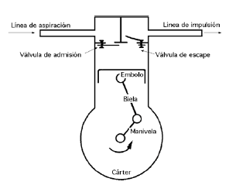
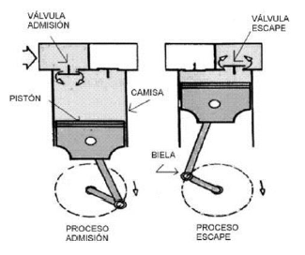
MARCO TEÓRICO
Compresores
Los compresores son dispositivos que tienen por finalidad aportar una energía a los fluidos compresibles sobre los que operan, para hacerlos fluir aumentando al mismo tiempo su presión.
Compresor Alternativo
el trabajo se les suministra desde una fuente externa a través de un eje giratorio, por lo tanto, los compresores requieren una entrada de trabajo. Comúnmente los compresores son de embolo y pistón y por lo general el fluido a comprimir es aire.

Slide 12
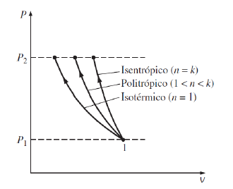
MARCO TEÓRICO
Termodinámica de la compresión
Dentro de la cámara de compresión se ve afectada la presión y temperatura donde en el mismo se lleva de un estado 1 a un estado 2. Los procesos más comunes son:
Compresión isotrópica.
Compresión isotérmica
Compresión poli trópica sin intercambiador
Compresión poli trópica con intercambiador

Slide 13
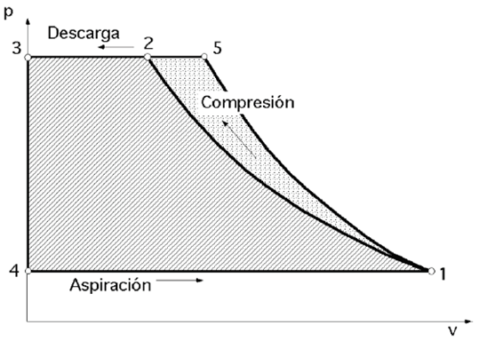
MARCO TEÓRICO
Ciclo de trabajo teórico de un compresor ideal
Una primera carrera en que se produce la admisión de aire al interior del cilindro sin cambiar su estado está representada de 4-1 donde se mantiene la presión constante mientras el volumen aumenta.
Una segunda carrera que se compone de dos partes es: primero se da la compresión de aire representada en 1-2 y seguidamente del barrido del aire comprimido fuera del cilindro representado en 2-3.

Slide 14
MARCO TEÓRICO
Trabajo del compresor
El trabajo en un ciclo de compresión, es una forma de trabajo mecánico, relacionando principalmente la
etapa de expansión y compresión de un gas en un dispositivo de cilindro-émbolo,
Tipos de Trabajo:
  Politrópico.
  Isotérmico.
  Adiabático.
  Indicado.
  Mecánico.
  Eléctrico.

Slide 15
MARCO TEÓRICO
Eficiencia.
Durante el proceso de compresión de aire se generan pérdidas mecánicas y
termodinámicas resultado de la fricción del propio sistema.
Tipos de Eficiencia:
  Volumétrica.
  Isotérmica.
  Mecánica.

Slide 16
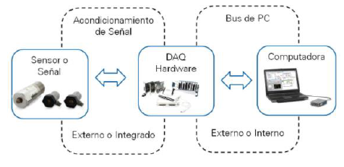
MARCO TEÓRICO
Adquisición de Datos.
El propósito de la adquisición de datos es medir un fenómeno físico, mecánico,
térmico, eléctrico, etc., de la forma más simple posible.

Slide 17
Contenido
1
Antecedentes y formulación del problema
2
Justificación e importancia
3
Objetivos
4
5
Reconocimiento y estado inicial del equipo
Marco teórico
6
Recuperación y puesta a punto
7
Implementación de sistema de monitoreo
8
9
11
Análisis de resultados
Descripción operacional
Conclusiones y recomendaciones
10
Análisis Económico

Slide 18
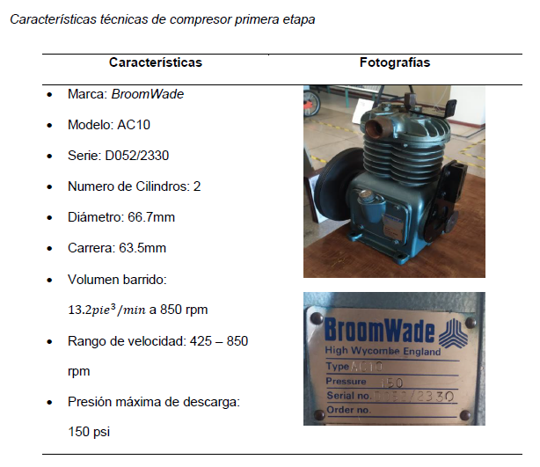
RECONOCIMIENTO

Slide 19
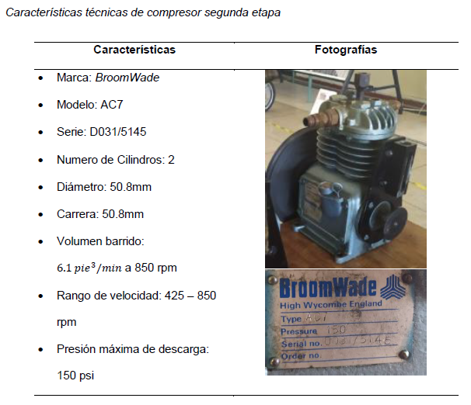
RECONOCIMIENTO

Slide 20
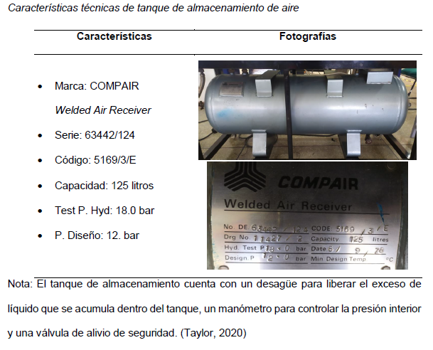
RECONOCIMIENTO

Slide 21
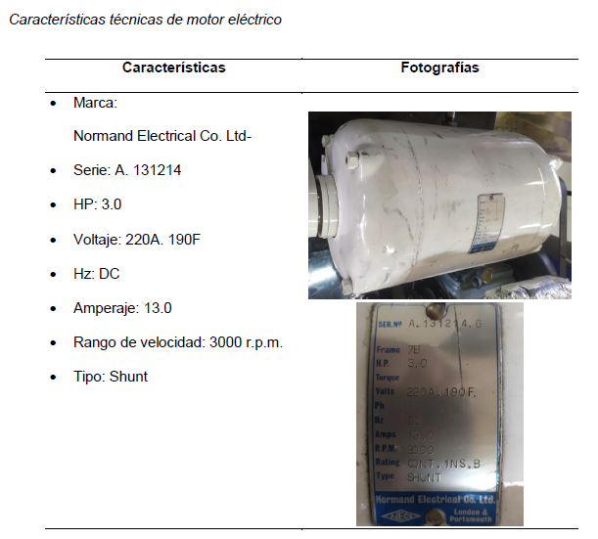
RECONOCIMIENTO

Slide 22
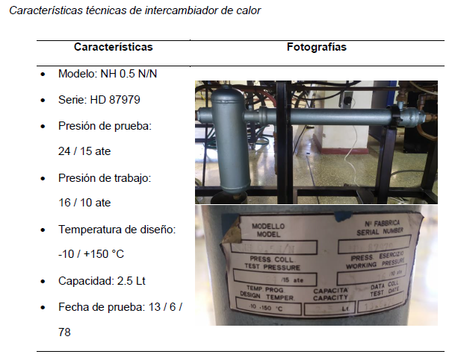
RECONOCIMIENTO

Slide 23
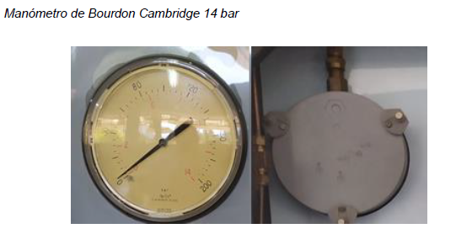
RECONOCIMIENTO
Instrumentos de presión manométrica
Como instrumento para medir la presión del equipo tanto al ingreso como a la salida de los compresores en la primera y segunda etapa, se hace uso de manómetros de tubo de Bourdon.

Slide 24
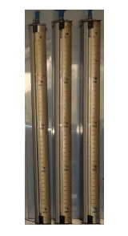
RECONOCIMIENTO
Instrumentos de presión diferencial
Conocido también con el nombre de manómetro de dos ramas abiertas, este instrumento es un aparato que sirve para medir la diferencia de presión entre dos lugares.
(Manómetros Diferenciales Airflow Developments Ltd. Lancaster Rd. High Wycombe England)

Slide 25
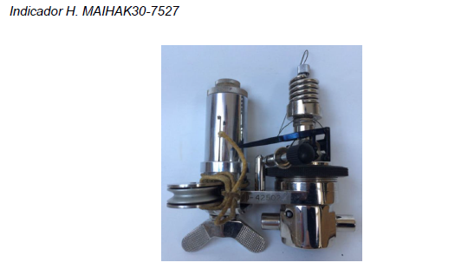
RECONOCIMIENTO
Indicador Graficador
En ambas etapas se cuenta con un indicador desarrollado por H. MAIHAK AC, el cual, es un pequeño instrumento que por lo general es operado mecánicamente

Slide 26
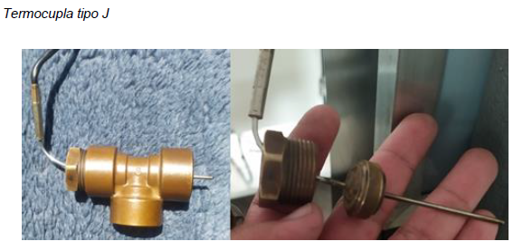
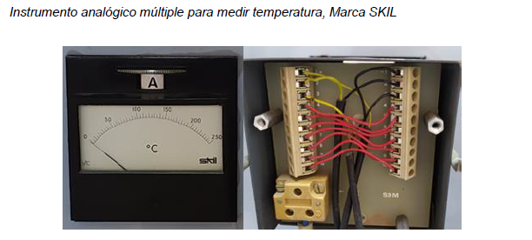
RECONOCIMIENTO
Instrumentos de temperatura
El equipo originalmente tiene instalados en diferentes puntos esenciales, sondas de termopares TFA tipo J basados en norma francesa NF 42-323,

Slide 27
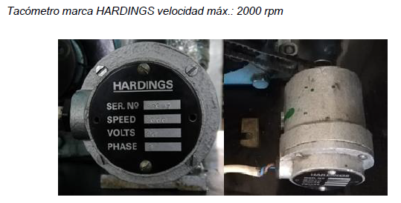
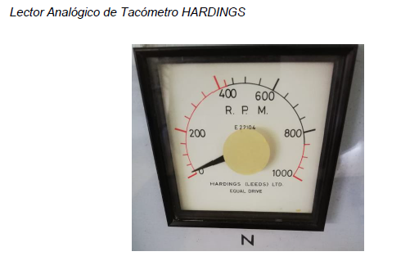
RECONOCIMIENTO
Instrumento de velocidad
Para medición de la velocidad del eje del compresor tanto de la primera etapa como de la segunda etapa el equipo dispone de un tacómetro marca HARDINGS (LEEDS) LTD,

Slide 28
ESTADO INICIAL DE LA MÁQUINA
Problemas
  El motor de la primera etapa presenta un cabeceo y genera un golpeteo en el compresor.
  El graficador mecánico fuera de servicio, por falta de partes de los mecanismos.
  El motor de la segunda etapa presenta un golpeteo luego de cierto tiempo de funcionamiento.
  Dinamómetros fuera de funcionamiento.
  Rotámetro presenta fugas
  Instrumentos analógicos fuera de servicio
  Problemas a la salida de aire

Slide 29
Contenido
1
Antecedentes y formulación del problema
2
Justificación e importancia
3
Objetivos
4
5
Reconocimiento y estado inicial del equipo
Marco teórico
6
Recuperación y puesta a punto
7
Implementación de sistema de monitoreo
8
9
11
Análisis de resultados
Descripción operacional
Conclusiones y recomendaciones
10
Análisis Económico

Slide 30
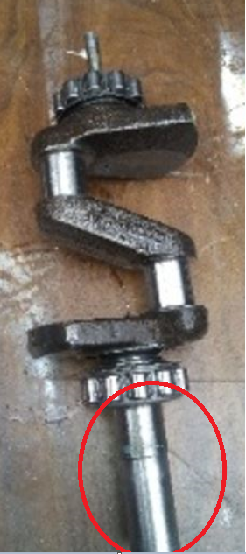
RECUPERACIÓN Y PUESTA A PUNTO
El entredós (manzana) de ajuste del compresor AC7 presenta una falla (rajadura) provocando que por la operación genere un cabeceo no deseado.
Presencia de aceite muy deteriorado en ambos compresores.
Rodamientos de los ejes desgastados en ambos compresores.
En el compresor AC10 las válvulas de descarga y de admisión se encuentran en mal estado (carbonizadas)
El compresor AC 10 presenta un golpeteo en las válvulas del cabezal

Slide 31
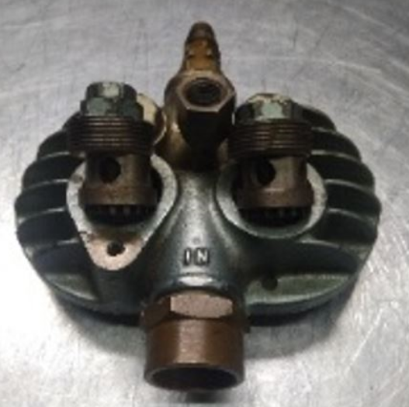
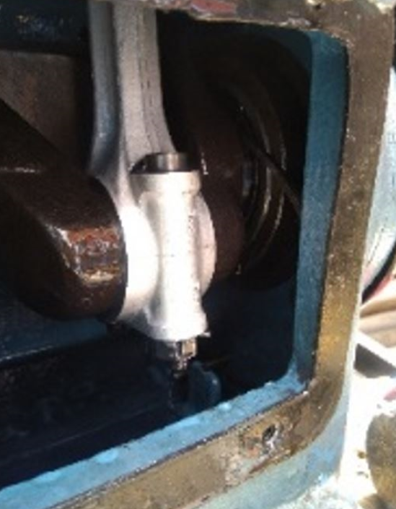
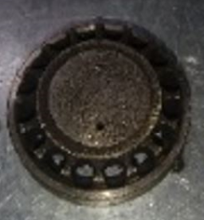
RECUPERACIÓN Y PUESTA A PUNTO
Evidencia de carbonización en válvulas
Válvulas con evidencia de golpes, elemento deteriorado
Destape de cárter, evidencia de deterioro de aceite

Slide 32
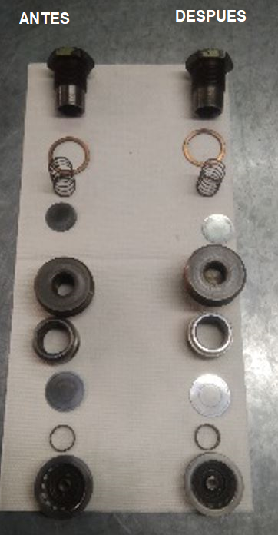
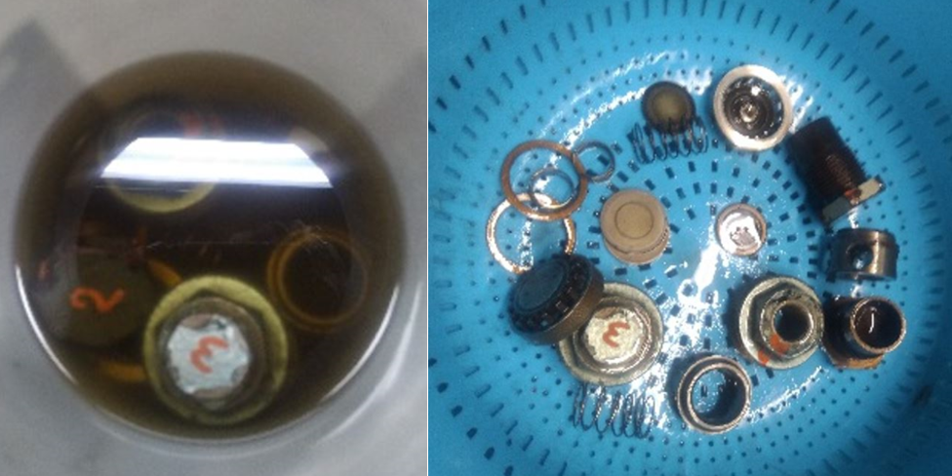
RECUPERACIÓN Y PUESTA A PUNTO
Válvulas sometidas a lavado con ultrasonido
Comparación de partes antes y después del lavado

Slide 33
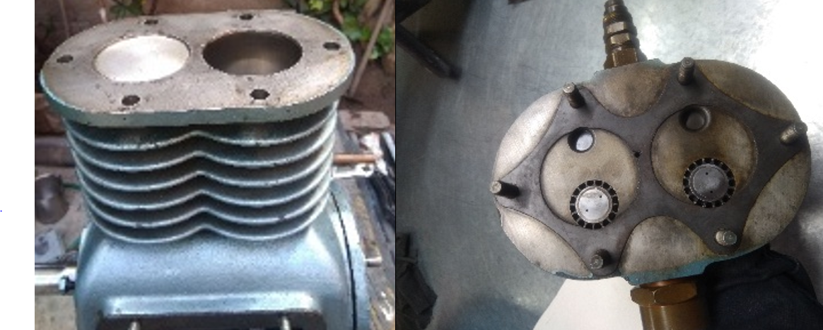
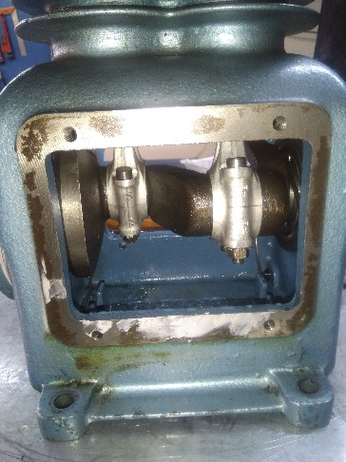
RECUPERACIÓN Y PUESTA A PUNTO
Rectificación de eje principal en compresor AC10 de primera etapa.
Construcción de nuevo entredós para el compresor AC7 de la segunda etapa.
Sustitución de nuevos prisioneros de ejes pequeños.
Limpieza de cámara cilíndrica y anillos de ambos compresores.
Limpieza de cámara cilíndrica
Limpieza de Carter

Slide 34
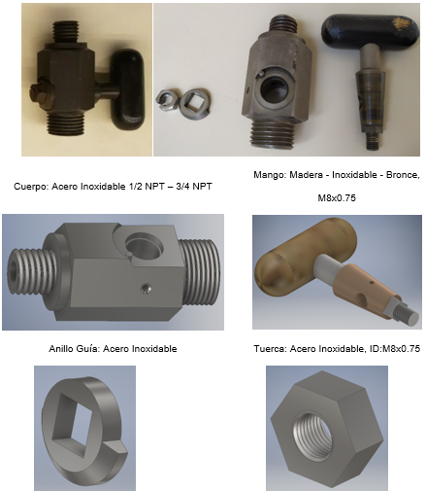
RECUPERACIÓN Y PUESTA A PUNTO

Slide 35
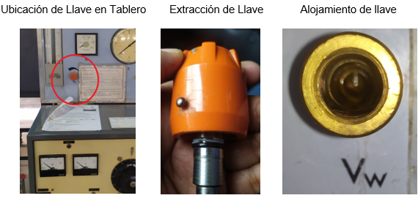
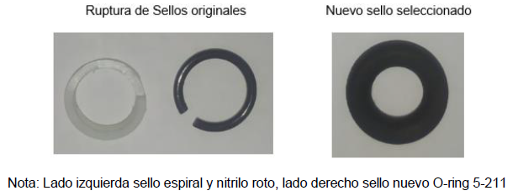
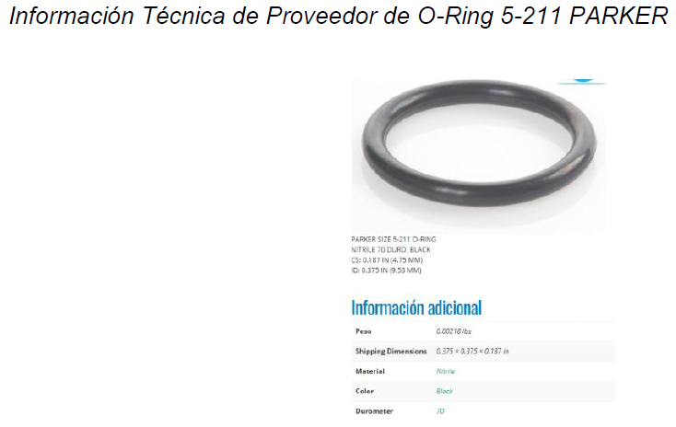
RECUPERACIÓN Y PUESTA A PUNTO
Criterio de diseño | Rango de aceptación | Valor calculado
Compresión | 18% - 25% | 21.05%
Estiramiento | 0% - 5% | 4.93%
Volumen de llenado | >75% | 85.35%

Slide 36
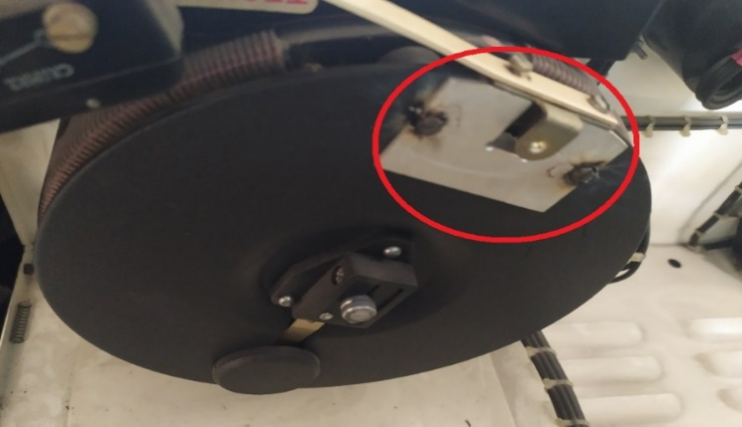
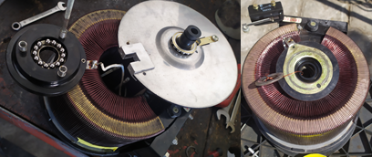
RECUPERACIÓN Y PUESTA A PUNTO
Mantenimiento de los reóstatos
Limpieza total de contactos
Limpieza de impurezas de escobillas
Lubricado de rulimanes de las jaulas
Barnizado de material resistivo.

Slide 37
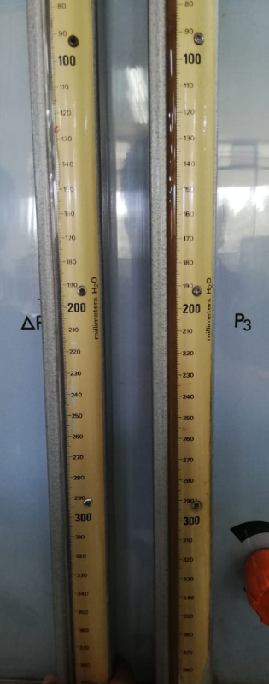
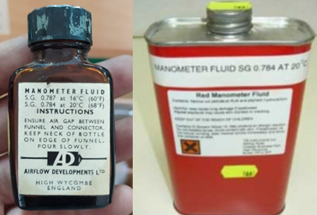
RECUPERACIÓN Y PUESTA A PUNTO
Mantenimiento de manómetros
Comparativa de manómetros, de lado izquierdo manómetro luego de haberse realizado limpieza y lado derecho evidencia de manómetro con impurezas.
Líquido manométrico original (SG. 0.784 at 20°C – 68°F).

Slide 38
Contenido
1
Antecedentes y formulación del problema
2
Justificación e importancia
3
Objetivos
4
5
Reconocimiento y estado inicial del equipo
Marco teórico
6
Recuperación y puesta a punto
7
Implementación de sistema de monitoreo
8
9
11
Análisis de resultados
Descripción operacional
Conclusiones y recomendaciones
10
Análisis Económico

Slide 39
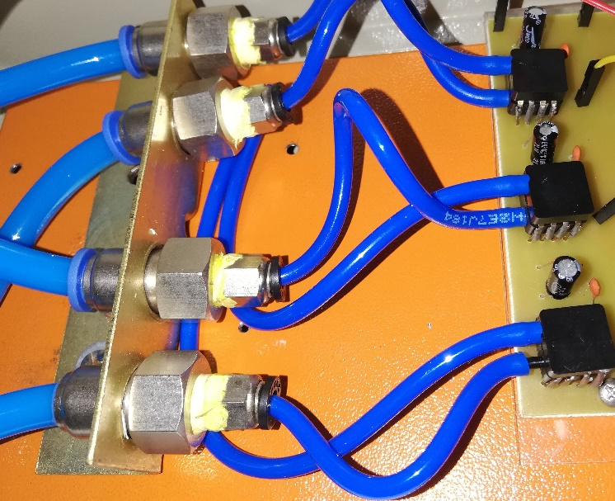
IMPLEMENTACIÓN DE SISTEMA DE MONITOREO
Sensor de presión diferencial
Los sensores de presión diferencial se colocaron dentro del tablero principal para evitar la manipulación de dichos sensores y se los adecuado al equipo mediante acoples de conexión rápida y mangueras de poliuretano debido a que los sensores de la serie MPXV5004DP tienen un puerto de sensado doble de 4mm y el equipo de compresión trabaja con mangueras de poliuretano de 6 mm
Sensores de presión diferencial con sus respectivos aditamentos

Slide 40
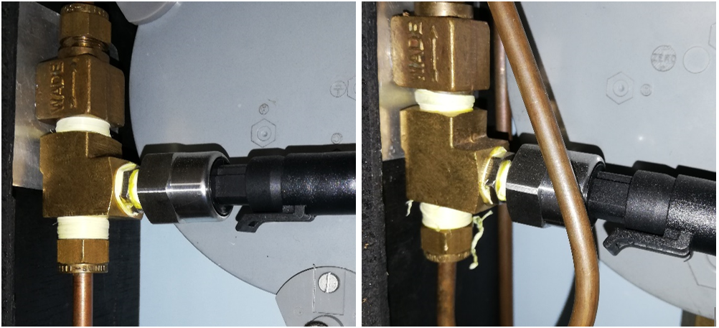
IMPLEMENTACIÓN DE SISTEMA DE MONITOREO
Sensor de presión manométrica
Los sensores de presión se instalaron en la parte posterior de los compresores (gabinete propio del equipo) por facilidad ya que el equipo de compresión cuenta con una línea propia para los sensores analógicos, donde se colocó una “T” de bronce entre la línea de compresión y la línea de sensado.
Sensor a la entrada de aire segunda etapa y sensor a la salida de aire segunda etapa aditamentos

Slide 41
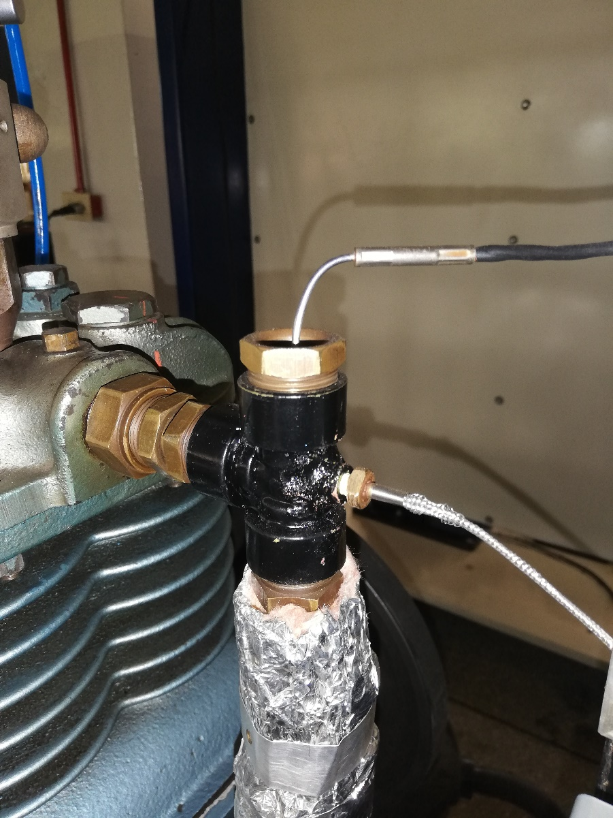
IMPLEMENTACIÓN DE SISTEMA DE MONITOREO
Termopar
Para la instalación de los termopares tipo K, al igual que con el sensor de presión fue necesario realizar algunas adecuaciones, se modificó un aditamento tipo “T” donde se colocó un adaptador de bronce que permita la inserción correcta y rápida del termopar tipo tornillo
Sensor en cañería línea de aire

Slide 42
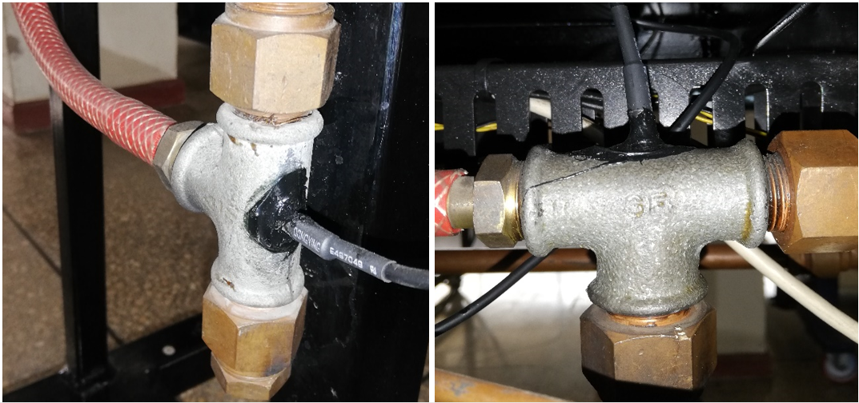
IMPLEMENTACIÓN DE SISTEMA DE MONITOREO
Sensor de temperatura DS18B20
Los encapsulados DS18B20 por facilidad se aprovecharon los puntos de conexión, al igual que con los termopares tipo K, se necesitó únicamente de perforar y sellar la línea de conexión.
Sensor de temperatura tipo encapsulado en accesorio tipo "T"

Slide 43
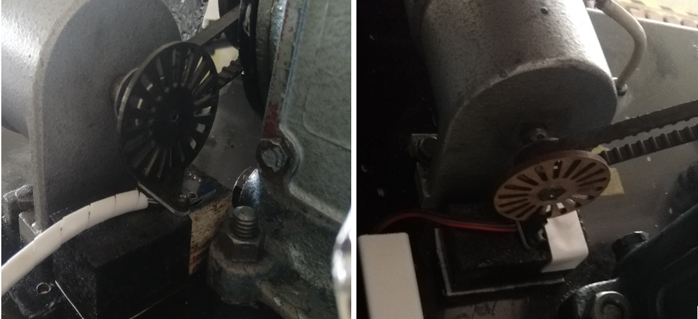
IMPLEMENTACIÓN DE SISTEMA DE MONITOREO
Encoders
El sistema de compresión dispone de dos tacómetros, una para cada etapa de compresión. Estos tacómetros están conectados al eje del compresor mediante una banda de transmisión de relación 1:1, por lo que se aprovechó dicho componente para la instalación de los encoders y se adaptó el disco codificado al eje.
Montaje de encoders

Slide 44
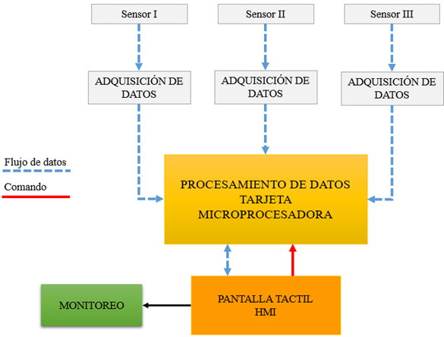
IMPLEMENTACIÓN DE SISTEMA DE MONITOREO
Diseño e implementación del interfaz humano maquina
El compresor de dos etapas requiere la implementación de un sistema de monitoreo de datos, independiente para cada etapa debido a que el sistema de compresión puede operar solo con la primera etapa previo a unas modificaciones en la línea de aire de recibidor.

Slide 45

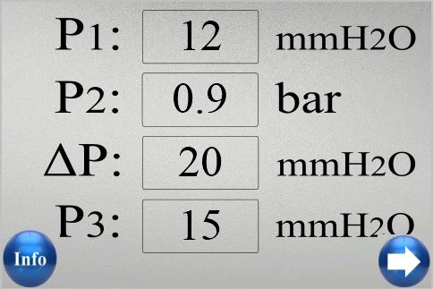
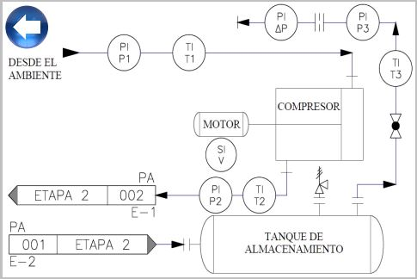
IMPLEMENTACIÓN DE SISTEMA DE MONITOREO
Diseño e implementación del interfaz humano maquina
muestra la pantalla de inicio para el monitoreo de datos de la primera etapa de compresión donde se puede apreciar opciones de navegación que permite al usuario entender de mejor manera el sistema de compresión de aire, así como la visualización de todas las variables que se miden durante el funcionamiento del compresor

Slide 46
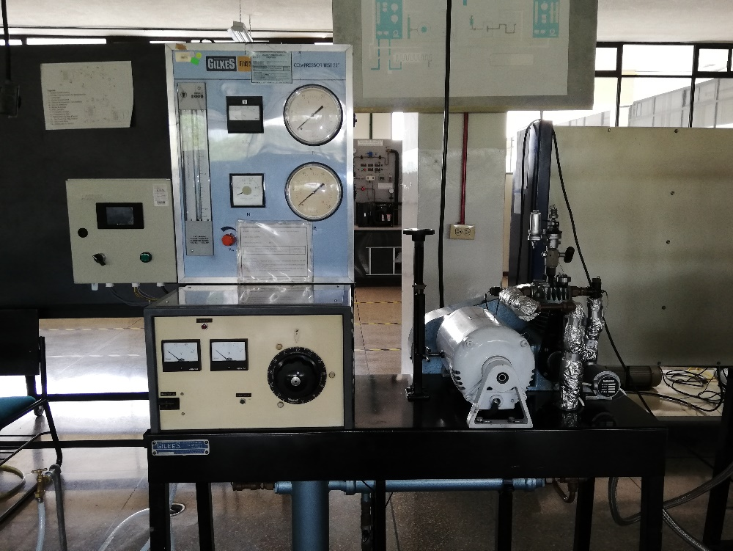
IMPLEMENTACIÓN DE SISTEMA DE MONITOREO
Diseño e implementación del interfaz humano maquina
Por otro lado, para la segunda etapa de compresión se tuvo en cuenta que la HMI de monitoreo presenta más opciones de navegación ya que esta etapa cuenta con dos formas de operación:
Compresión de aire con intercambiador de calor
Compresión de aire sin intercambiador de calor

Slide 47

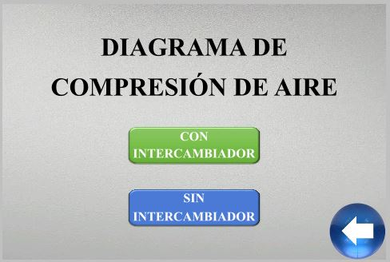
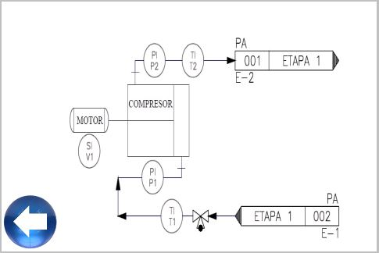
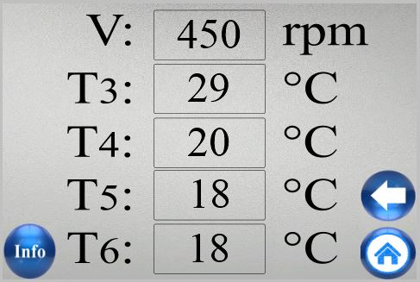
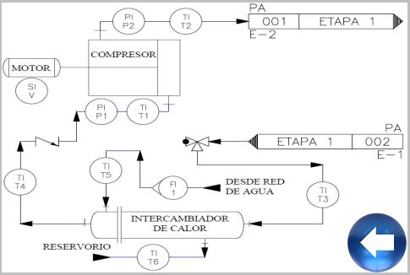
IMPLEMENTACIÓN DE SISTEMA DE MONITOREO
Diseño e implementación del interfaz humano maquina

Slide 48
Contenido
1
Antecedentes y formulación del problema
2
Justificación e importancia
3
Objetivos
4
5
Reconocimiento y estado inicial del equipo
Marco teórico
6
Recuperación y puesta a punto
7
Implementación de sistema de monitoreo
8
9
11
Análisis de resultados
Descripción operacional
Conclusiones y recomendaciones
10
Análisis Económico

Slide 49
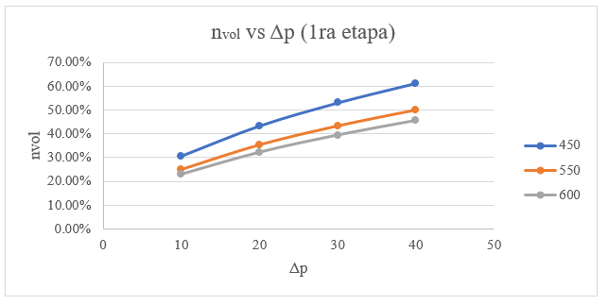
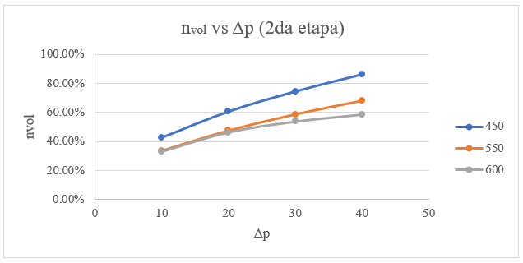
ANÁLISIS DE RESULTADOS
Sin intercambiador de calor: Eficiencia volumétrica vs Diferencial de presión placa orificio

Slide 50
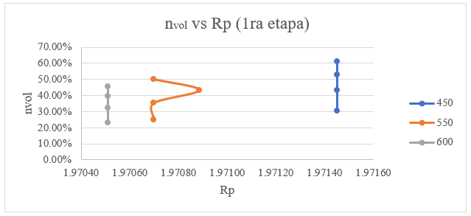

ANÁLISIS DE RESULTADOS
Sin intercambiador de calor: Eficiencia volumétrica vs Relación de presión

Slide 51


ANÁLISIS DE RESULTADOS
Eficiencia volumétrica vs Relación de temperatura

Slide 52


ANÁLISIS DE RESULTADOS
Sin intercambiador de calor: Trabajo mecánico vs diferencial de presión placa orificio

Slide 53


ANÁLISIS DE RESULTADOS
Eficiencia volumétrica vs Diferencial de presión placa orificio

Slide 54


ANÁLISIS DE RESULTADOS
Con intercambiador de calor: Eficiencia volumétrica vs Relación de presión

Slide 55


ANÁLISIS DE RESULTADOS
Eficiencia isotérmica general vs Relación de presión

Slide 56


ANÁLISIS DE RESULTADOS
Diagrama P-V
Sin Intercambiador de calor Con Intercambiador de calor

Slide 57



ANÁLISIS DE RESULTADOS
Análisis de Psicometría

Slide 58
Contenido
1
Antecedentes y formulación del problema
2
Justificación e importancia
3
Objetivos
4
5
Reconocimiento y estado inicial del equipo
Marco teórico
6
Recuperación y puesta a punto
7
Implementación de sistema de monitoreo
8
9
11
Análisis de resultados
Descripción operacional
Conclusiones y recomendaciones
10
Análisis Económico

Slide 59
DESCRIPCIÓN OPERACIONAL
Procedimiento de puesta en marcha:
Abra la válvula de control de flujo de masa de aire en el panel de instrumentos y asegúrese de que la presión del tanque de almacenamiento sea cero.
Colocar los graficadores en ambas unidades de compresión.
Encienda el tablero principal de las dos unidades de compresión.
Encienda el interruptor de ENCENDIDO / APAGADO de las cajas de control y asegúrese de que la perilla de control de cada reóstato esté en cero.
Mueva la perilla de control del reóstato de cada caja de control para obtener una velocidad de aproximadamente 450 rpm en ambos motores.
Cierre la válvula de flujo de masa de aire en el panel de instrumentos para permitir que se acumule presión en el tanque de almacenamiento.

Slide 60
DESCRIPCIÓN OPERACIONAL
Procedimiento de puesta en marcha:
Permita que los compresores se calienten.
Verifique que todos los instrumentos estén registrando lecturas y ajuste el equilibrio del resorte del brazo de torsión.
Cuando la presión alcanza aproximadamente 6 bares, abra lentamente la válvula de flujo de masa de aire para mantener la presión, vigilando los niveles del manómetro.
Registre los datos necesarios de presiones, temperaturas, velocidades, fuerzas, voltajes y corrientes.
Al finalizar, mover el reóstato de velocidad a cero de cada una de las etapas simultáneamente y apagar el equipo desde la caja de control.

Slide 61
DESCRIPCIÓN OPERACIONAL
Precauciones operativas:
El compresor puede funcionar dentro de las siguientes condiciones.
Las válvulas de seguridad están instaladas en las partes necesarias del sistema y limitarán la operación a una presión máxima de aproximadamente 11 bar.
No es deseable operar el compresor a velocidades inferiores a 450 rpm, ya que, con una alta presión de descarga, la carga alternativa puede producir un deslizamiento excesivo de la correa.
Las unidades deben ser apagadas al mismo tiempo y siempre se debe drenar el condensado del tanque de almacenamiento y del intercambiador de calor luego de realizada la práctica.
Para detener la unidad, solo es necesario mover rápidamente la perilla de control a cero y apagarla.

Slide 62
DESCRIPCIÓN OPERACIONAL
Precauciones operativas:
Cuando se detenga la unidad, drene el condensado del depósito tanto del intercambiador de calor como del tanque de almacenamiento, a través de su respectiva válvula de drenaje provista.
El intercambiador de calor puede activarse o desactivarse para el arranque, si se conecta el intercooler es necesario que el suministro de agua este operativo, ya que se pueden producir temperatura del aire bastantes altas provenientes de la primera etapa.
La parada de emergencia de la unidad se puede lograr mediante el uso del interruptor ON / OFF.
La perilla de control tendría que volver a cero antes de que la unidad pudiera reiniciarse debido al sistema de bloqueo en la caja de control.

Slide 63
Contenido
1
Antecedentes y formulación del problema
2
Justificación e importancia
3
Objetivos
4
5
Reconocimiento y estado inicial del equipo
Marco teórico
6
Recuperación y puesta a punto
7
Implementación de sistema de monitoreo
8
9
11
Análisis de resultados
Descripción operacional
Conclusiones y recomendaciones
10
Análisis Económico

Slide 64
ANÁLISIS ECONÓMICO
Costos indirectos
Costo de elementos y dispositivos utilizados para la recuperación del equipo.
Costo de los elementos para la implementación de los instrumentos digitales.
Costos de mano de obra.
Cantidad | Descripción | Costo Total
1 | Asesoría programación | $ 85.00
1 | Servicios: luz y agua | $ 35.00
1 | Transporte | $ 48.00
1 | Insumos de oficina | $ 22.00
 | Subtotal | $ 190.00

Slide 65
ANÁLISIS ECONÓMICO
Costos directos
Remuneración de docente (tutor de tesis)
Nombre | Cargo | Tiempo (hora) | Valor (hora) | Valor total
Dr. Reinaldo García | Tutor de tesis | 70 | $ 20 | $ 1400.00
Remuneración de estudiantes responsables del proyecto
Nombre | Cargo | Tiempo (hora) | Valor (hora) | Valor total
Sr. Cristhian Guano | Responsable del proyecto | 400 | $ 2.38 | $ 952.00
Sr. Pablo Nepas | Responsable del proyecto | 400 | $ 2.38 | $ 952.00
 |  |  | Subtotal | $ 1904.00

Slide 66
ANÁLISIS ECONÓMICO
Costos de recuperación y puesta a punto del equipo
No. | Descripción | Cantidad | Costo Unitario | Costo Total
1 | Limpieza por ultrasonido de válvulas | 2 | $ 62.00 | $ 124.00
2 | Construcción de entredós | 1 | $ 53.00 | $ 53.00
3 | Construcción de eje principal cigüeñal | 1 | $ 45.00 | $ 45.00
4 | Limpieza de cámara cilíndrica y anillos | 2 | $ 60.00 | $ 120.00
5 | Limpieza de Carter | 2 | $ 20.00 | $ 40.00
6 | Cuerpo de llave de accionamiento | 1 | $ 95.00 | $ 95.00
23 | Tornillos, arandelas, mangueras, acoples, aceite, etc. | 1 | $ 32.00 | $ 32.00
 | Subtotal |  |  | $ 861.34

Slide 67
ANÁLISIS ECONÓMICO
Costos de implementación de monitoreo de datos
No. | Descripción | Cantidad | Valor unitario | Valor total
1 | Sensor de presión AKOZON | 3 | $ 80.00 | $ 240.00
2 | Sensor de presión MPXV5004 | 3 | $ 24.75 | $ 74.25
3 | Módulo encoders B83609 HC-020K | 2 | $ 8.00 | $ 16.00
4 | Termopar tipo K | 3 | $ 9.00 | $ 27.00
5 | Sensor Ds18b20 | 4 | $ 7.00 | $ 28.00
6 | Modulo Max6675 | 3 | $ 4.50 | $ 13.50
7 | Pantalla Nextion 3.5 pulgadas | 2 | $ 52.50 | $ 105.00
8 | Arduino Mega 2250 | 2 | $ 30.00 | $ 60.00
9 | Higrómetros | 2 | $ 7.00 | $ 14.00
10 | Case de pantalla 3.5 pulgadas | 2 | $ 10.00 | $ 20.00
11 | Gabinete metálico | 2 | $ 23.76 | $ 47.52
12 | Indicador luminoso | 2 | $ 4.50 | $ 9.00
16 | Cable concéntrico #14 | 7 | $ 0.85 | $ 5.95
29 | Mecanizado y soldadura Tee de bronce | 3 | $ 10.00 | $ 30.00
 | Subtotal |  |  | $ 802.12

Slide 68

ANÁLISIS ECONÓMICO
Costo total de proyecto
El costo total del proyecto es de $ 5157.46, este valor refleja todos los costos antes mencionados.
Descripción | Costo Total
Sub-Total 1 | $ 861.34
Sub-Total 2 | $ 802.12
Sub-Total 3 | $ 190.00
Sub-Total 4 | $1400.00
Sub-Total 5 | $ 1904.00
TOTAL | $ 5157.46

Slide 69
Contenido
1
Antecedentes y formulación del problema
2
Justificación e importancia
3
Objetivos
4
5
Reconocimiento y estado inicial del equipo
Marco teórico
6
Recuperación y puesta a punto
7
Implementación de sistema de monitoreo
8
9
11
Análisis de resultados
Descripción operacional
Conclusiones y recomendaciones
10
Análisis Económico

Slide 70
CONCLUSIONES
La recuperación y puesta a punto del equipo de compresión de doble etapa se encuentra en condiciones operativas que aseguran el correcto funcionamiento de los sistemas tanto eléctricos, electrónicos y mecánicos del equipo garantizando así, la seguridad de los estudiantes y docentes durante la realización de las prácticas de laboratorio de la asignatura de Termodinámica Aplicada.
Se logró determinar que el sistema de monitoreo de datos proporciona al operario una pronta interpretación de lectura de los instrumentos digitales, así como la reducción del error visual en los sé que incurre al utilizar instrumentos de medición analógicos.

Slide 71
CONCLUSIONES
La rehabilitación del graficador de accionamiento mecánico del compresor de doble etapa hizo posible establecer longitudes de carrera dentro del diagrama, así como áreas de ciclo real de compresión, parámetros necesarios para el cálculo de la potencia que absorbe el compresor posibilitando así con valores más cercanos a la realidad, se desarrollen de mejor forma las prácticas de laboratorio correspondiente a las asignaturas de Termodinámica y Termodinámica Aplicada.
Con el método de comparación de gráficas entre parámetros se pudo realizar un análisis específico del comportamiento entre cada variable y cómo influye estos en el proceso termodinámico, representados en los resultados de las variables dependientes como, eficiencias, trabajos, índices politrópicos, etc.

Slide 72
CONCLUSIONES
En términos generales se evidencia la reducción del trabajo de compresión con la utilización de un intercambiador de calor entre etapas, según las pruebas realizas en el equipo dicha reducción alcanza una máximo de 5.74% respecto al trabajo de comprensión sin la utilización de un intercambiador de calor entre etapas debido a que el trabajo que necesita el compresor disminuye conforme se reduce la temperatura del fluido, comprobando así que se produce un enfriamiento entre etapas que reduce el trabajo de compresión.
Mediante las gráficas P-V obtenidas de cada caso del sistema de compresión de dos etapas con y sin intercambiador de calor y mediante la utilización del software Termograf, se concluye que, con la presencia de un interenfriador entre las etapas, se logra obtener a la salida del sistema obtener una presión 13.8% más alta de descarga, y a la vez ayuda a que la presión entre las etapas no reduzca demasiado.

Slide 73
CONCLUSIONES
Se presenta como análisis adicional el uso de las temperaturas de bulbo seco y humedad relativa, para determinar el resto de parámetros psicométricos con ayuda de la carta psicométrica y comprobar dichos valores con el software CATT3, obteniendo resultados confiables con fines académicos.
Tanto la guía de practica como el manual de usuario son documentos fundamentales para el correcto funcionamiento del equipo y el éxito del desarrollo correcto de la práctica, sobre todo en el cumplimiento del objetivo de aprendizaje para la formación de futuros profesionales.

Slide 74
RECOMENDACIONES
Antes de comenzar la practica en el compresor de doble etapa se debe verificar el nivel de aceite utilizando la varilla de nivel y si es necesario rellenar se debe utilizar el aceite Shell Corena Oil D37 o su equivalente.
Para la obtención de datos de las prácticas de laboratorio se debe esperar que las temperaturas se estabilicen para tener datos más exactos ya que se está comprimiendo un volumen considerable de aire.
Para poder realizar una mejor comparativa entre los resultados sin intercambiador de calor y con intercambiador de calor es recomendable establecer las mismas condiciones iniciales tales como temperatura ambiente, tiempo de inactividad previo al inicio de la práctica (mínimo 30 min) y el tiempo de funcionamiento del equipo previo al registro de datos.

Slide 75
GRACIAS POR SU AMABLE ATENCIÓN

